Slide 1
Федеральное государственное бюджетное образовательное учреждение высшего профессионального образования «Чувашский государственный университет имени И.Н. Ульянова
Унифицированный язык визуального моделирования
Лекция 7
Старший преподаватель
Назарова Ольга Васильевна
Notes:
1

Slide 2
Разновидности CASE-средств
CASE-средства верхнего уровня (полного жизненного цикла, upper CASE tools, full life-cycle CASE tools)
предъявляют жесткие требования к процессу разработки и используемым ресурсам; попытки трансформировать их под конкретные проекты оказываются безуспешными; не позволяют оптимизировать деятельность на уровне отдельных элементов проекта.
CASE-средства нижнего уровня (lower CASE tools)
(Borland Enterprise Studio for Java,VantageTeam Builder фирмы CADRE)
порождают проблему организации взаимодействия между различными командами, реализующими проект.

Slide 3
Концептуальная модель UML
сущности
отношения
диаграммы
структурные
поведенческие
группирующие
аннотационные
зависимость
ассоциация
обобщение
реализация
классов;
объектов;
прецедентов;
последовательностей
кооперации;
состояний;
действий;
компонентов;
развертывания.
Диаграмма в UML - это графическое представление набора элементов в виде связанного графа с вершинами (сущностями) и ребрами (отношениями).

Slide 4
Типы сущностей
Структурные - статические элементы модели, соответствующие концептуальным или физическим элементам системы: классы, интерфейсы, кооперации, прецеденты, компоненты, узлы;
Поведенческие - динамические составляющие модели: взаимодействия и автоматы;
Группирующие - организующие элементы модели - пакеты;
Аннотационные - пояснительные части модели - примечания

Slide 5
Класс - базовый элементы любой объектно-ориентированной системы
Класс- описание совокупности однородных объектов с присущими им свойствами - атрибутами, операциями, отношениями и семантикой.
Атрибут - это свойство класса, которое может принимать множество значений. Множество допустимых значений атрибута образует домен.
Операция - реализация функции, которую можно запросить у любого объекта класса.

Slide 6
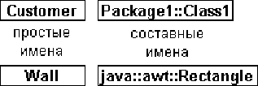
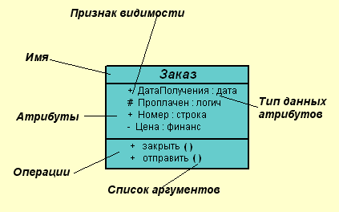
Изображение класса
Атрибут
< признак видимости > < имя атрибута >: < тип данных > = < значение по умолчанию >
Операция
< признак видимости > < имя операции > < (список аргументов) >

Slide 7
Характеристики свойств класса
Видимость :
public (общий) «+»
protected (защищённый) «#»
private (закрытый) «-»
Область действия :
instance (экземпляр)
classifier (классификатор)
Кратность:
не содержит ни одного экземпляра - служебный (Abstract)
содержит заданное число экземпляров
содержит произвольное число экземпляров
Принципиальное назначение классов характеризуют стереотипы. Это, фактически, классификация объектов на высоком уровне, позволяющая определить некоторые основные свойства объекта (пример стереотипа – класс «действующее лицо»).

Slide 8
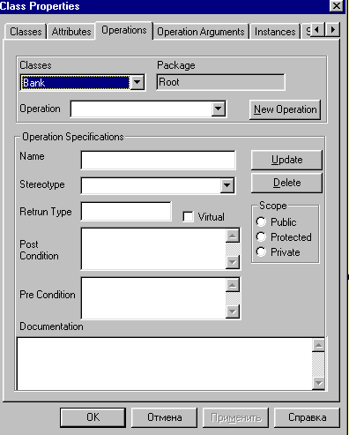
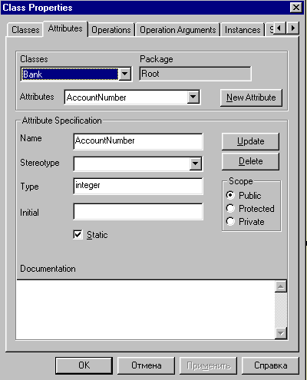
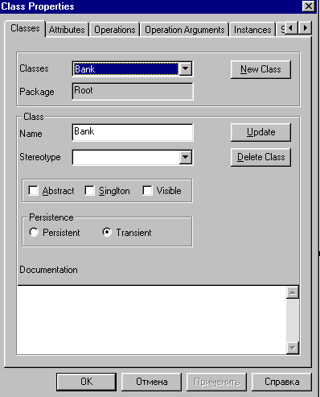
Задание свойств класса

Slide 9
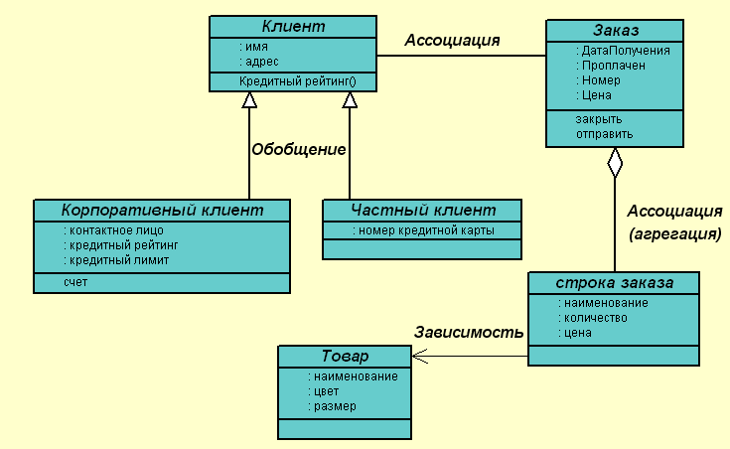
Диаграммы классов

